Slide 2
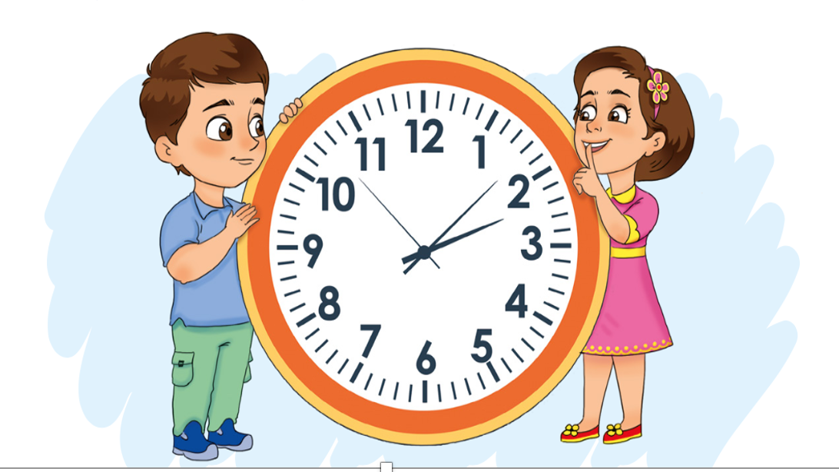
“MEN VAQTNI BOSHQARAMAN”

Slide 3
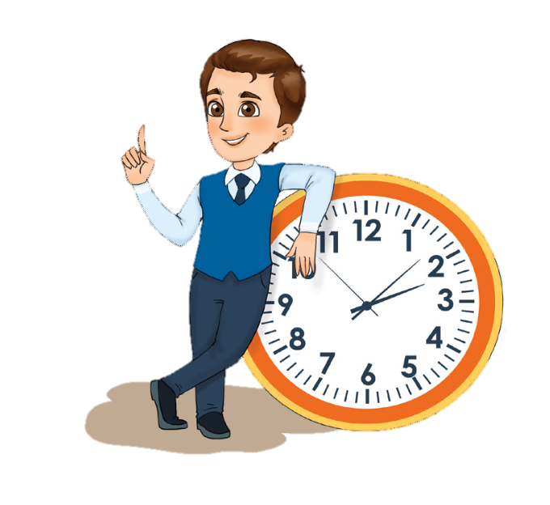

Slide 4
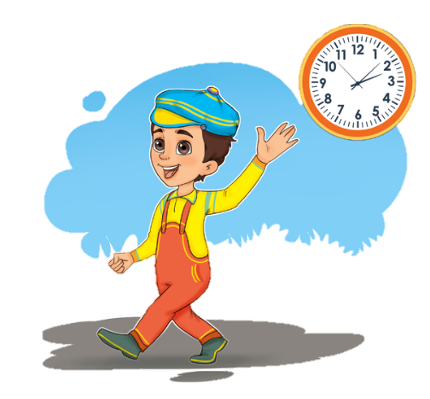
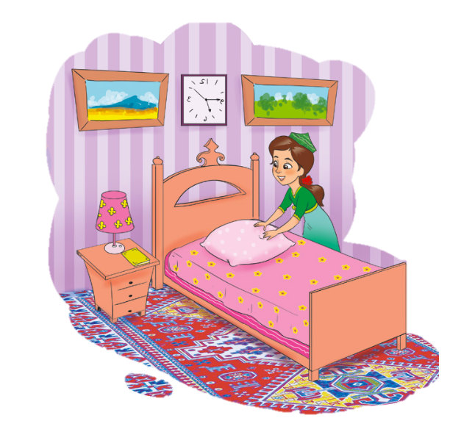
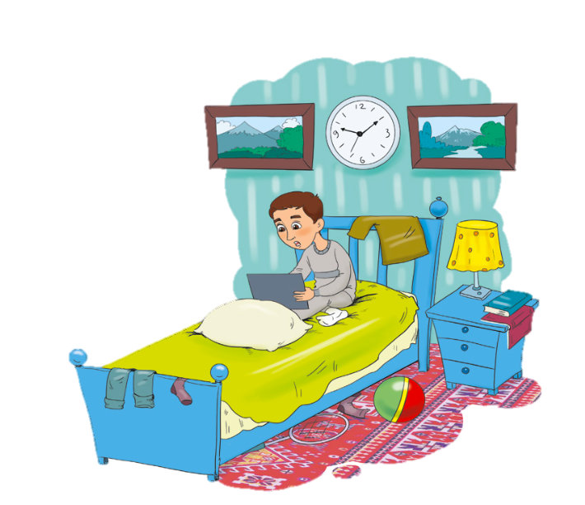

Slide 6
1. Vaqtdan unumli foydalanish uchun nima qilish kerak?
Buning uchun alohida yondaftar tutib, unga kun davomida qilishingiz zarur bo‘lgan ishlarni yozib qo‘yishingiz kerak.

Slide 7
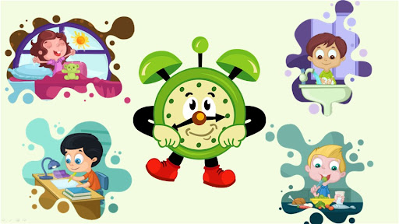
2. Reja tuzganda kunni qanday qismlarga ajratamiz?
Kunni uch qismga ajratamiz.

Slide 8
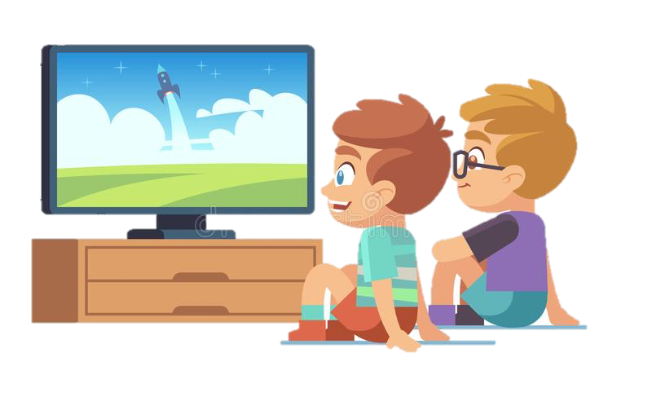
3. Dam olish uchun qancha vaqt ajratgan ma’qul?
Dam olish uchun bir – bir yarim soat ajratgan ma’qul

Slide 9
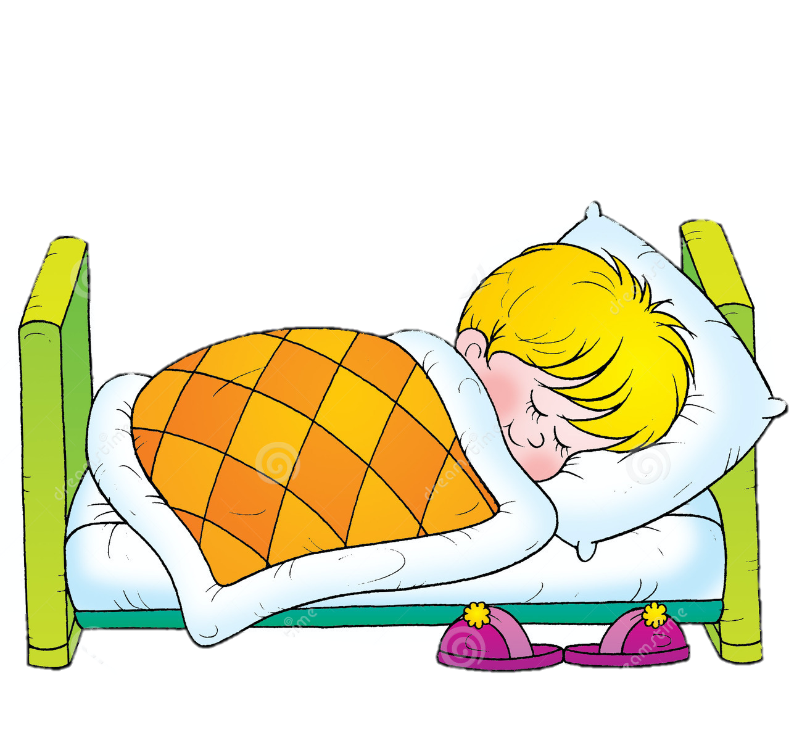
5. Nega soat to‘qqizdan uxlashga taraddud ko‘-rish kerak?
Chunki, tanamiz bo‘y o‘stiruvchi somatotropin nomli modda soat o‘ndan keyin ishlab chiqarishni boshlaydi.

Slide 10
A. Vaqtdan unumli foydalanish uchun
Kunni rejalashtirib olish bizga nima uchun kerak?
B. Maktabga kechikmaslik uchun
D. Ota-onani xafa qilmaslik uchun

Slide 11
 | Gaplarni o‘qing. Ajratib ko‘rsatilgan so‘zlarga mos so‘roqni ko‘rsatib, gaplarni ko‘chiring.
1 | Reja tuzganda kunni uchta qismga ajrating.
2 | Maktabdan kelgach bir – bir yarim soat dam oling.
3 | Rejangizda eng muhim ishlar birinchi o‘rinda tursin.
4 | Shu bilimning yarmi esdan chiqib ketadi.

Slide 12
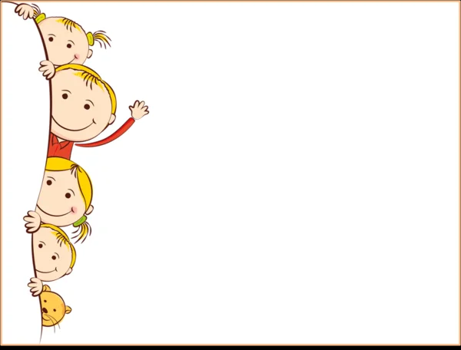
E’tiboringiz uchun rahmat!

